Slide 1

“Лесно е с OiRA”

Slide 2

Дейности на агенции за недвижими имоти

Slide 3
Посетете градината на OiRA !
В сайта на OiRA https://client.oiraproject.eu
ще намерите 38 онлайн инструмента за
различни сектори на икономиката;
Един, от който е за сектор
Дейности на агенции за недвижими имоти.

Slide 4
За кого е OiRA?
За всеки, който иска да придобие по-добро разбиране за това как да управлява рисковете за безопасността и здравето на работното си място.
OiRA е особено полезна за микро- и малки предприятия. Собствениците и мениджърите им често вярват, че не са изправени пред подобни рискове или не разполагат с необходимите ресурси.
OiRA прави оценката на риска лесна и за най-малките компании. Правилната оценка на риска е ключът към здравословните работни места. Ефективната оценка на риска обаче може да бъде предизвикателство, особено за микро- и малки предприятия, които може би не разполагат с ресурси или с ноу-хау за безопасност и здраве при работа.
OiRA е първата инициатива на равнище ЕС, която насърчава европейските микро- и малки предприятия да оценяват сами своите рискове.

Slide 5
Използвайте OiRA
  За да гарантирате безопасността и здравето на работниците
  (задължение на работодателите);
  За да подобрите условията на труд, чрез оценен риск с използване на
  инструмента за оценка на професионалните рискове и
  набелязани мерки и мероприятия за ограничаване, намаляване и
  елиминиране на рисковете.

Slide 6
Защо да използваме OiRA?
Използването на OiRA инструментите е напълно безплатно.
Инструментите са налични по всяко време в интернет.
Работата с тях е лесна, проста, удобна.
За да идентифицирате действията, които трябва да предприемете сами.
За да проверите себе си.

Slide 7
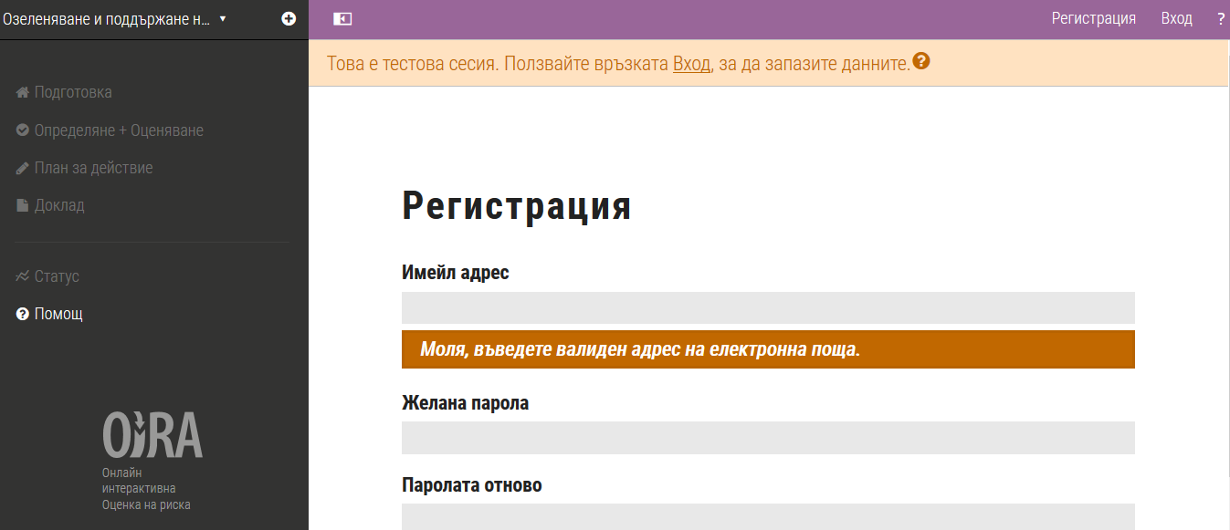
Как да ползвате OiRA?
За регистрацията е необходим само валиден адрес на електронна поща. Всяко физическо лице или организация може да избере от предлаганите инструменти на OiRA онзи, който е най-подходящ за съответната държава, сектор или предприятие.

Slide 8
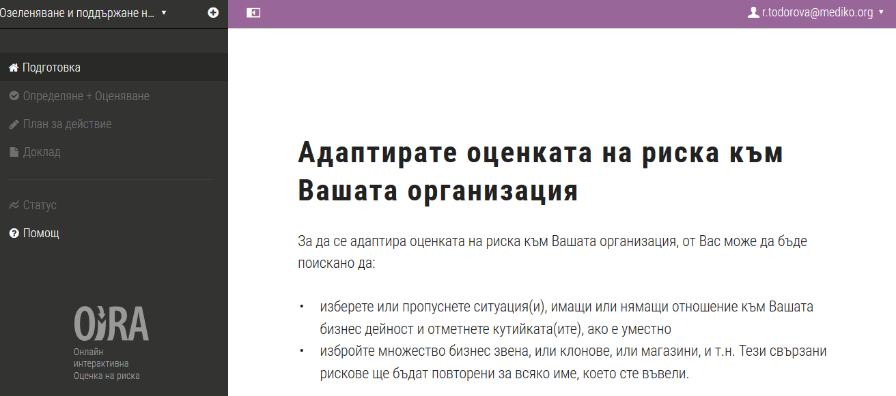
Как функционира OiRA?
При работа с OiRA има пет основни стъпки:
Подготовка: OiRA дава възможност на предприятията да приспособят оценките на риска към собствените им особеностите, като отговорят на няколко прости въпроса

Slide 9
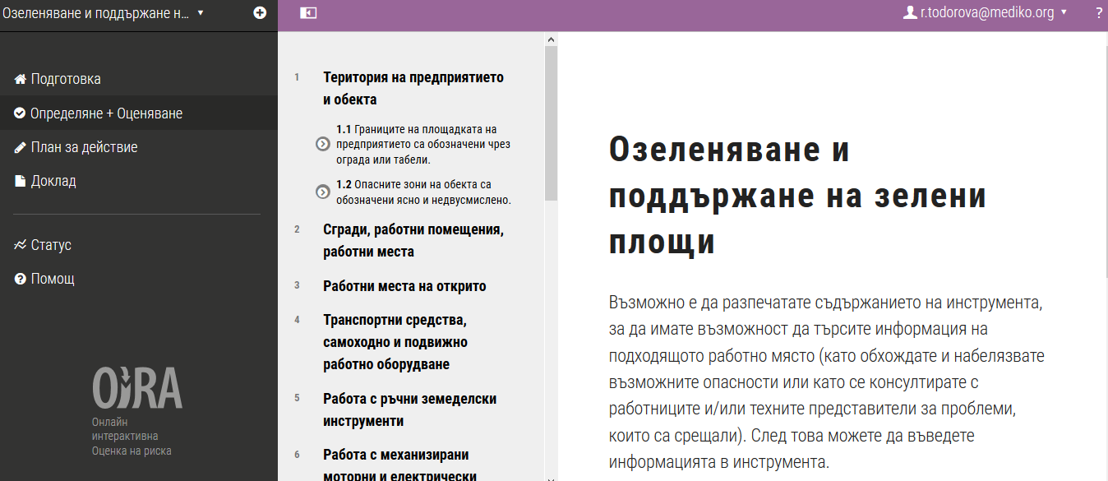
Как да ползвате OiRA?
Определяне: включва разглеждане на източниците на опасност на работното място и идентифициране на лицата, които може да са изложени на риск
Оценяване: на този етап се установява приоритетният ред на определените рискове. Това подреждане помага по-късно да се вземе решение кои мерки да бъдат приложени първо

Slide 10
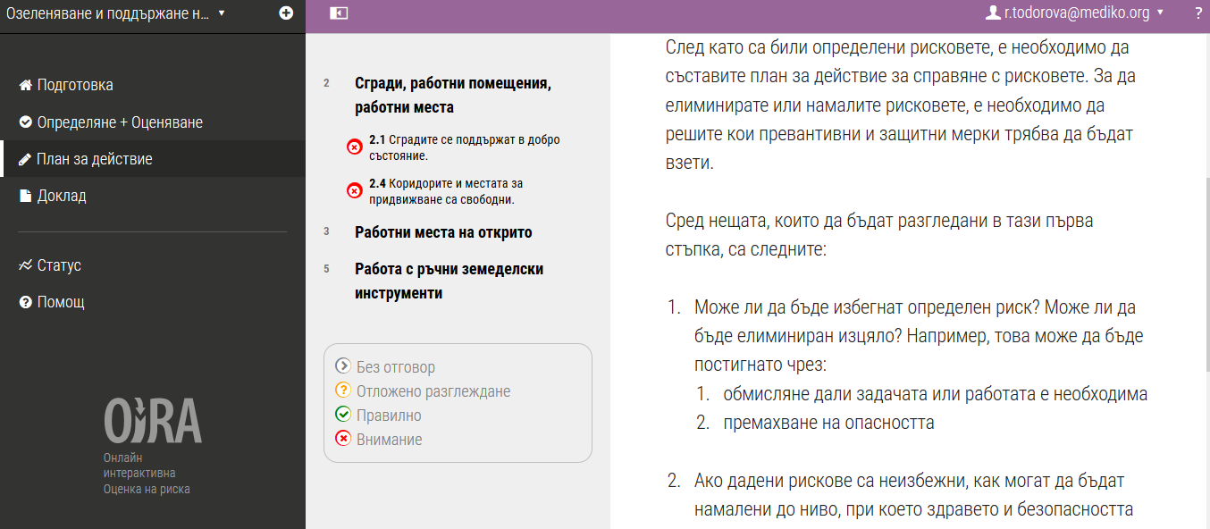
Как да ползвате OiRA?
План за действие: инструментът помага след това да бъде съставен план за действие и да се вземе решение как да бъдат отстранени или контролирани рисковете

Slide 11
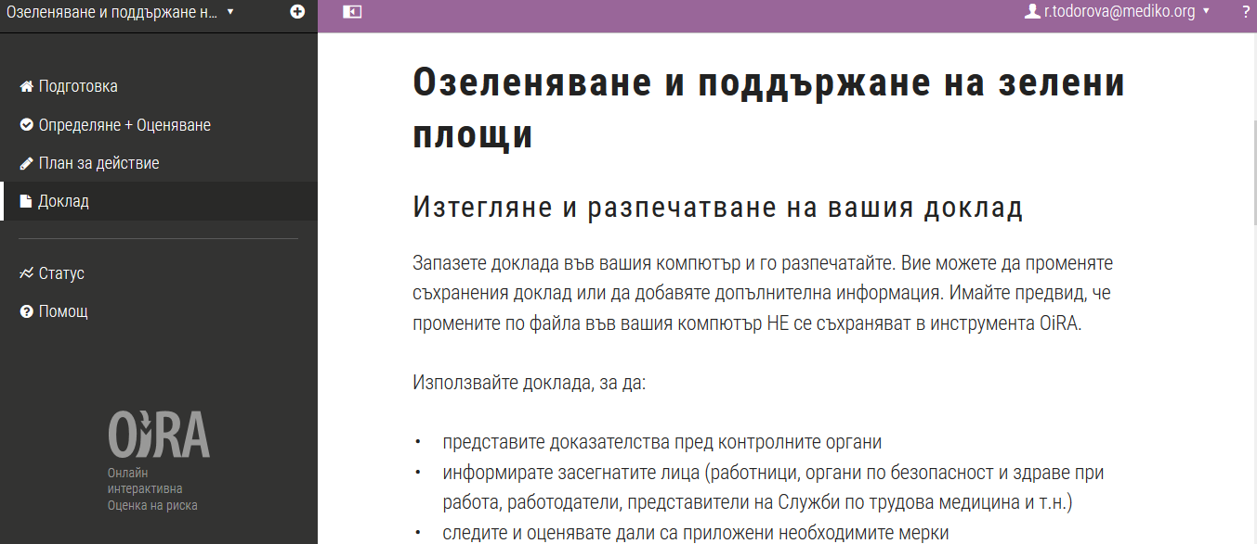
Как да ползвате OiRA?
Доклад: накрая автоматично се генерират доклад и план за действие, които могат да се отпечатат и/или изтеглят и с които се документират резултатите от оценяването на риска

Slide 12

Направете проверка за…
Сградите се поддържат в добро състояние.
Рамките да имат процепи. Боята по стенина прозорците или вратите не трябва те и тавана не трябва да се лющи. Монтираните панти и брави трябва да са изправни и качествени, за да се затварят добре врати и прозорци.

Slide 13
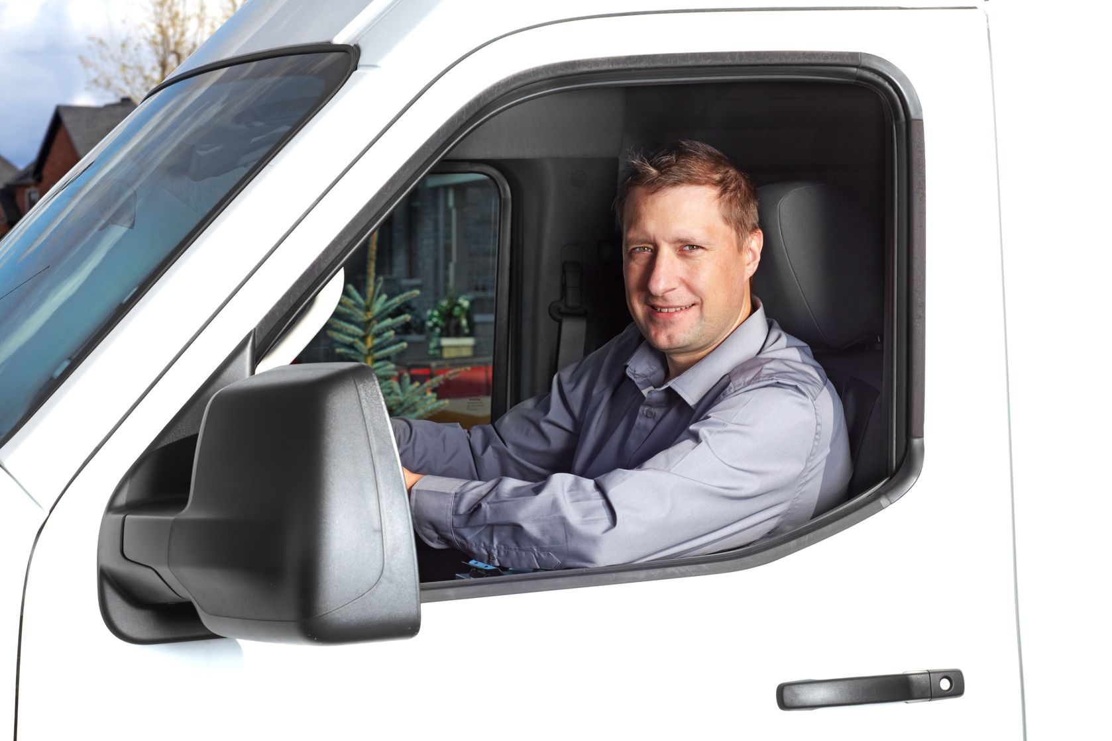
Знаете ли че…
При търговия с недвижими имоти нерядко се налага придвижване до работното място, посещения на обекти с автомобил. Имайки в предвид, че обектите могат да бъдат, както в рамките на града, така и в планински местности и села, сложната пътна обстановка и лошото състояние на пътна мрежа, то работещите са изложени на риск от пътно-транспортни произшествия.
Понякога условията на труд са влошени поради лоши метеорологични фактори – сняг, дъжд, поледица, мъгла и други. Лошите пътни условия допълнително увеличават напрежението. Ето защо трябва да са изпълнени всички организационни и технически мероприятия за осигуряване на ЗБУТ – поддръжка на МПС в изправност, редовни технически прегледи, редовни медицински прегледи и т.н.

Slide 14
Оценката на риска е ключов фактор за осигуряването на здравето и безопасността на работното място!
Йерархията на превенцията
избягвайте и елиминирайте рисковете;
намалявайте и минимализирайте опасностите: чрез технически мерки и чрез лични мерки;
подобрявайте поведението за безопасност при работа.

Slide 15
За да научите повече за инструментите за оценка на риска, посетете уебсайт OiRA на адрес:
https://oiraproject.eu/en
Разгледайте и използвайте всички налични инструменти на OiRA на адрес:
https://oiraproject.eu/en/oira-tools
Благодарим Ви!

